Slide 1
日米の対外援助
清水 雅斗
1086568c

Slide 2
日本の援助の特徴
高い借款率
ハードインフラへの集中
東アジアに集中している
要請主義
ここ数年ODAの額が減少

Slide 3
高い借款率
一方無償資金協力は減少傾向で
2010年度予算で1.5兆円
2000年度では2.3兆円
意義
開発途上国の自主性を促進
持続性への貢献
資金の安定性

Slide 4
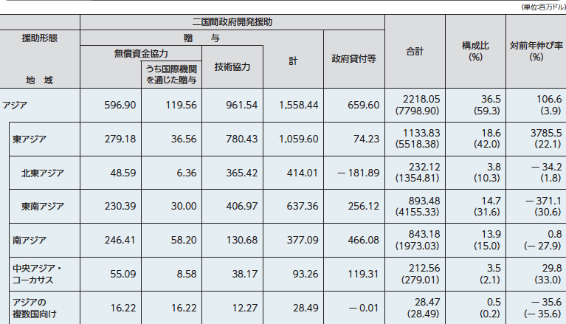
東アジア中心
東アジアの繁栄
⬇
日本の安全と繁栄
方針
関係強化、格差是正
貧困層人口の削減に成功

Slide 5
対中ODA
２００９年度までの累計で見た円借款供与では３位
有償資金支援は19年度に廃止
絶対貧困を取り除くために沿岸部への貢献
空港、道路、湾岸、工場、鉄道、発電所メイン
現在では中国内で農村部との格差が問題に

Slide 6
ハード面中心のインフラ設備投資
運輸交通、上下水道、ダム、電力
韓国、中国の発展に貢献
環境とかは？
インドネシアでデモ
ダム開発によって環境破壊と強制移住の被害を受けたと訴訟
教育とかは？

Slide 7
アフリカへの援助
国際社会全体の課題と外交基盤の強化を目指しTICAD(アフリカ開発会議)を通して近年援助が活発化
円借款は目標額40億ドルのうち45%までは供与の決定済み
今後２年間で２０億ドル相当のインフラ案件を実施
母子保健などMDGs関連分野で１０億ドルの支援

Slide 8
アフリカ
サハラ砂漠以南のサブ•サハラ•アフリカの多くは後開発途上国で人口の約半分が1日1ドル以下の生活
内戦、紛争、干ばつによる飢饉、エイズなどの感染症問題など早急な、多大な援助が必要
豊富な天然資源や自然➔貿易や観光を通じて経済成長の大きな可能性

Slide 9
アメリカの援助
二国間メイン
援助額は大きいが対GNI比では0.18%
軍事援助と経済援助も含まれる
USAID(アメリカ合衆国国際開発庁)を中心としている
民間セクターからの開発援助が大きい
援助のほとんどが贈与
民主主義体制を広める

Slide 10
安全保障の確保
以前は社会主義の浸透阻止という目的
9.11を境に意識変化
テロを防ぐためには貧困削減による「弱体国家」をなくすことが必須であるとの意識
ブッシュは3年間50％の予算増額を発表

Slide 11
オバマ大統領の援助政策
開発を国防、外交と並ぶ対外政策の柱の一つに位置づけ
対外援助予算を２０１５年までに倍増し、５００億ドルとする。
教育、保健、経済支援と民主的統治による貧困削減
アフリカ、南•中央アジア、中南米
多数の援助プログラムを整理調整し、USAIDを中心とし、再構築する

Slide 12
アメリカのアフリカへの支援
2004年から2010年の間に、サブサハラ・アフリカ向け援助を倍増
年間50億ドルまでの供与を目指す
150億ドルのエイズ救済のための緊急計画
他にもマラリアや平和活動イニシアチィブの立ち上げ

Slide 13
論点
日本
このまま商業目的の強い高い借款率と経済インフラの援助を維持すべきか。
ODAの予算を増額すべきではないのか??
中国にまだ援助の必要があるのか??
アメリカ
アフリカにおける、アメリカモデルの導入はどうすれば成功するか
貧困層の８０％以上が農村在住者であるアフリカで自由市場の導入は更なる貧困をもたらすのではないか
日米
アフリカの支援はどのように進めるべきか
ハードかソフトが先か、有償無償どちらの増額がよいか

Slide 14
参考資料
小川裕子「国際開発の政治過程」2011
渋谷博史「アメリカ•モデルとグローバル化」2010
下村恭民「開発援助政策」2011
城山英明「国際援助行政」2007
渡辺利夫「ODA 日本に何ができるか」2003
ホームページ
外務省
JICA

